Slide 1
浅谈AI（Ⅰ）：人工智能简介
2021年7月21日
SDCC CT32
洪思思

Slide 2
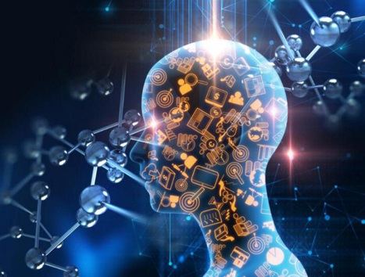
AI部署在全球企业中的战略地位
《2021人工智能与机器学习现状》
2021年，53%的AI团队报告预算在50万美元到500万美元之间（而2020年约为三分之一），这个强烈的信号表明AI对于各行各业各种规模企业的成功变得越来越重要。
这份由全球领先的AI数据服务平台公司澳鹏（Appen）连续第7年发布的AI现状年度报告还强调，在2020年由于新冠疫情，各规模的企业都加速推进了AI战略，并且在2021年还将继续保持这种势头。
Notes:
7月13日，最新的全球《2021人工智能与机器学习现状》调研报告显示：
2021年，53%的AI团队报告预算在50万美元到500万美元之间（而2020年约为三分之一），这个强烈的信号表明AI对于各行各业各种规模企业的成功变得越来越重要。
澳鹏（Appen）是全球领先的AI数据服务平台公司，他连续第7年发布的AI现状年度报告还强调，在2020年由于新冠疫情，各规模的企业都加速推进了AI战略，并且在2021年还将继续保持这种势头。

Slide 3
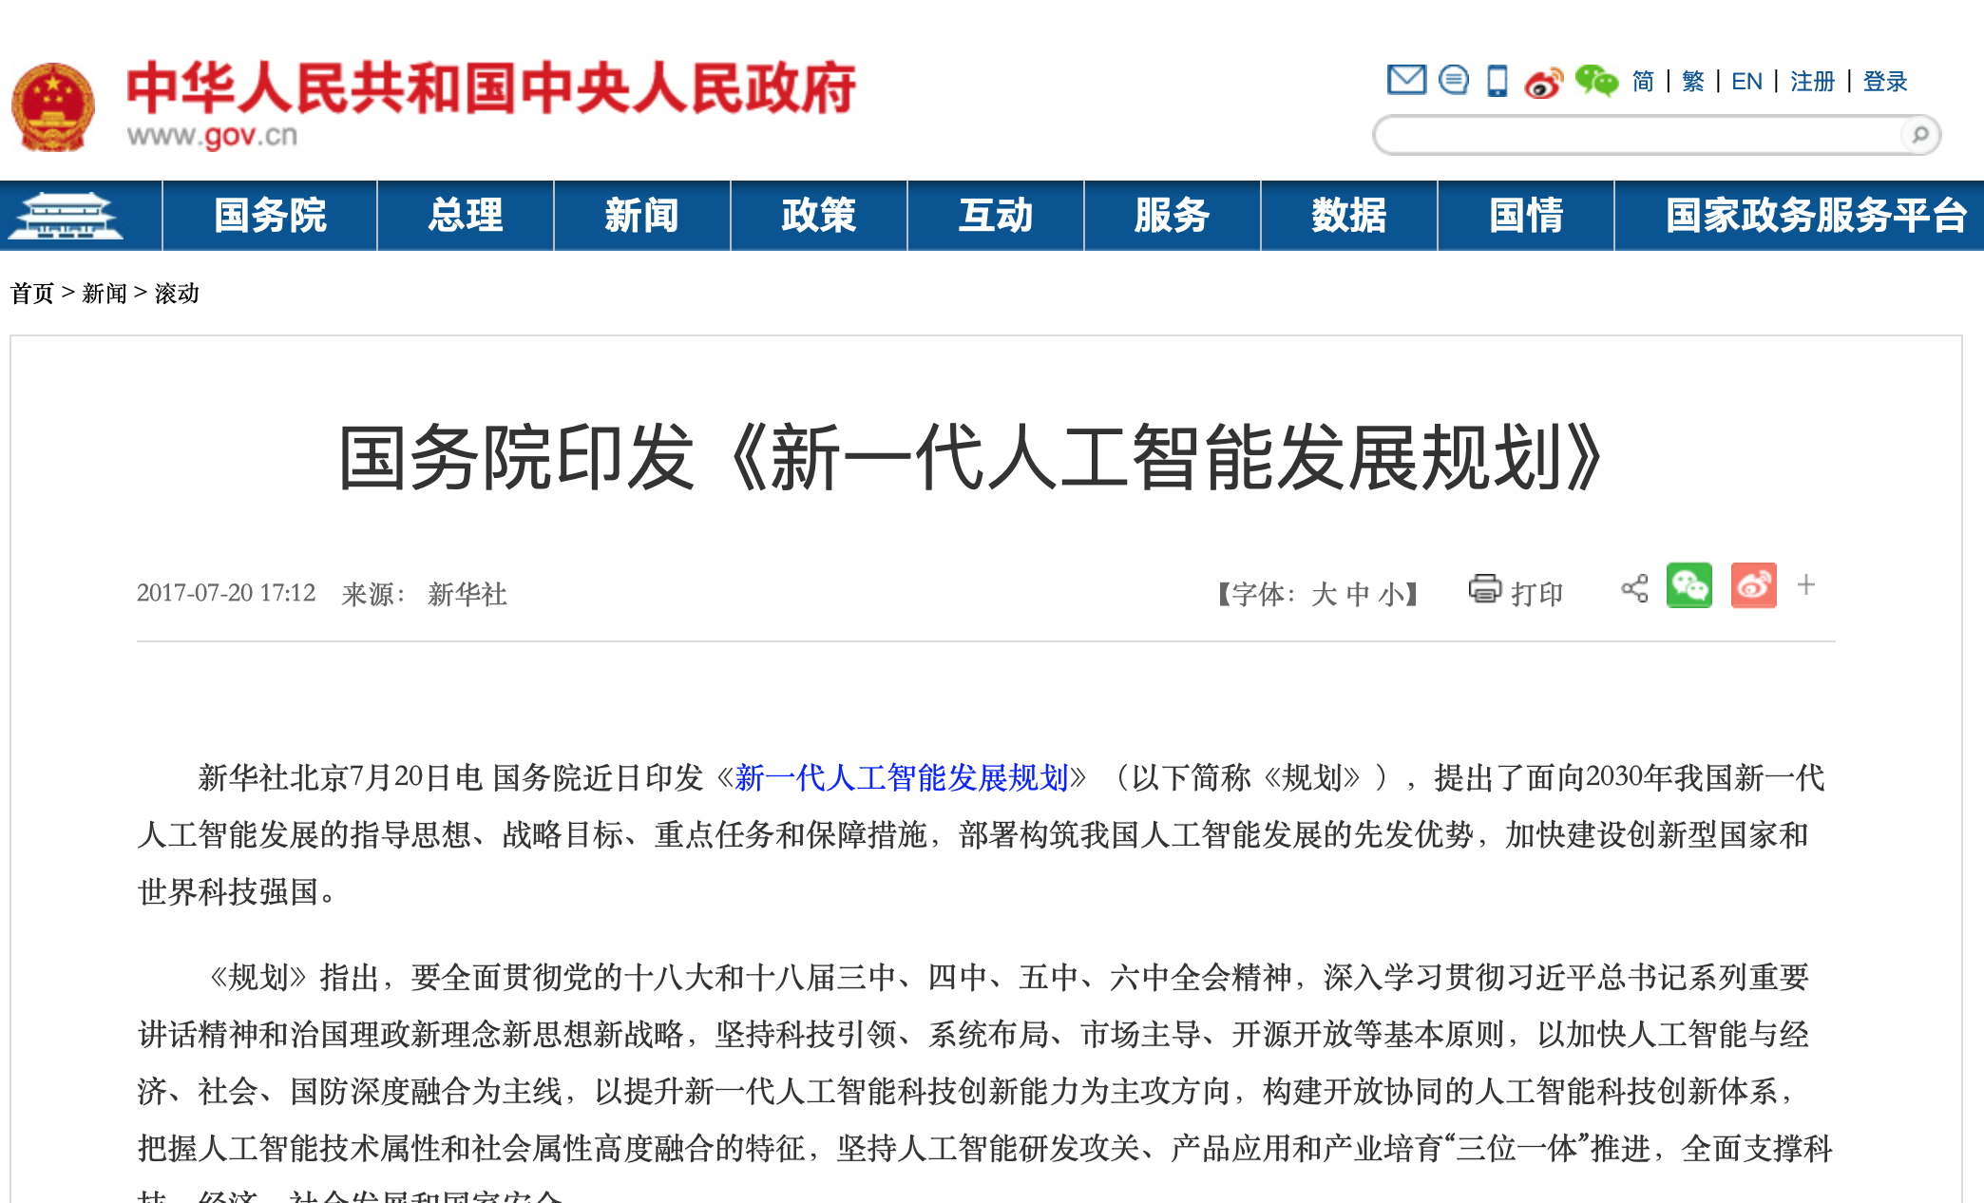
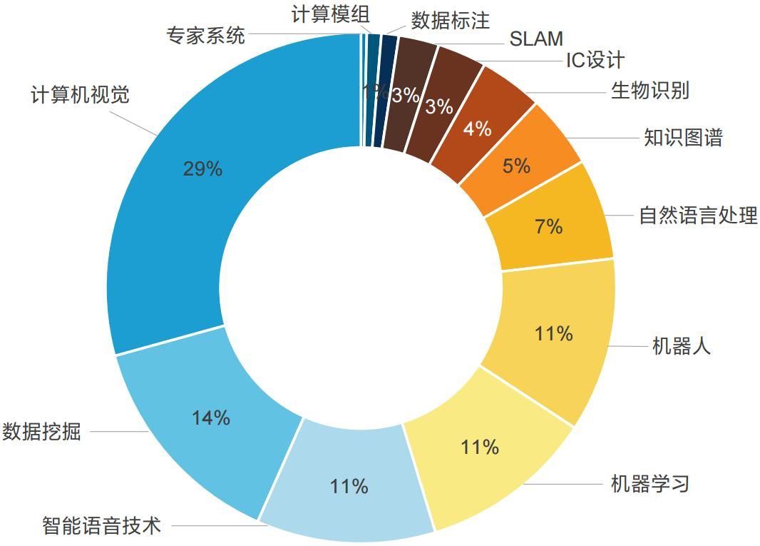
新一代人工智能发展规划
抢抓人工智能发展的重大战略机遇
构筑我国人工智能发展的先发优势
加快建设创新型国家和世界科技强国
《新一代人工智能发展规划》
中国人工智能技术应用比重
Notes:
7月20日，国务院发布《新一代人工智能发展规划》，提出了面向2030年我国新一代人工智能发展的指导思想。
将人工智能提升至国家战略高度，中国人工智能人才缺口超500万，人工智能带来社会建设的新机遇。由右图可知，人工智能的技术应用在计算机视觉、数据挖掘、智能语音等领域占有较大比重。

Slide 4
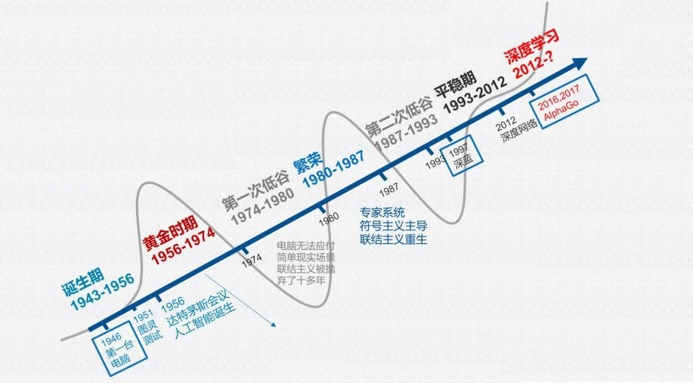
人工智能的发展
发展简史
达特茅斯会议之后的数年是大发现的时代。对许多人而言，这一阶段开发出的程序堪称神奇：计算机可以解决代数应用题，证明几何定理，学习和使用英语。当时大多数人几乎无法相信机器能够如此“智能”。
深度学习大约兴起于2006年，2012年首次再识辨竞赛中击败其他方法。
2015年左右机器人脸识辨超过人类水平
乐观思潮
“二十年内，机器将能完成人能做到的一切工作。” H. A. Simon 1965
Notes:
人工智能的名字诞生在1956年的达特茅斯会议上，之后1959 年系统的概念诞生。人们当时客观地认为人工智能经过发展会很快帮助人类完成各项工作，但是后面20多年的发展并没有让人工只能兴起，而是进入了发展寒冬时期（1984）。
在1986年，神经网络之父Geoffrey Hinton发表里一片论文，推广了用于训练多层神经网络的反向传播算法。但是因为当时硬件的限制，计算机无法进行多层神经网络的计算。
在1997年，深蓝出现，打败了当时的象棋冠军。
在2006-2009年间，ImageNET数据库搭建起来。这个数据库通过利用深度神经网络产生的模型为计算机视觉领域产生很大的影响。在2012年，Hinton的学生Alex Krizhevsky将图像识别错误率从之前的百分之二十几降低到百分之十几，是一个里程碑的贡献。
2016年，alphaGo出现并打败李在石。

Slide 5
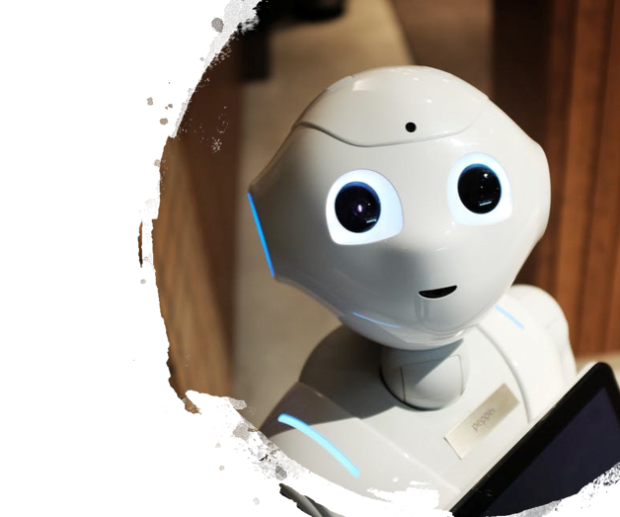
什么是人工智能
人工智能就其本质而言，是对人的思维的信息过程的模拟。
研究领域
自然语言处理，智能搜索，推理，规划，机器学习，知识获取，感知问题，模式识别，神经网络，复杂系统，遗传算法。
Notes:
人工智能就其本质而言，是对人的思维的信息过程的模拟。
人工智能学科研究的主要内容包括：知识表示、自动推理和搜索方法、机器学习和知识获取、知识处理系统、自然语言理解、计算机视觉、智能机器人、自动程序设计等方面。
用来研究人工智能的主要物质基础以及能够实现人工智能技术平台的机器就是计算机，人工智能的发展历史是和计算机科学技术的发展史联系在一起的。除了计算机科学以外，人工智能还涉及信息论、控制论、自动化、仿生学、生物学、心理学、数理逻辑、语言学、医学和哲学等多门学科。
农业：通过智能浇灌节约成本、提高产量
体育：改进战术战略、分析总结优秀选手的动作姿势、训练棋牌选手
制造业：通过装配机器人节约成本、硬件联网成为智能服务终端
医疗：通过识别医学影像、手术机器人、智能诊断来降低医疗成本、平衡医疗资源、提高诊断准确率，数据驱动降低药物研制成本，攻克医疗难题
新闻业：计算机写作
律政：司法领域认可数据强相关关系作为证据、智能庭审、智能处理法律文件、自助合规审查、合同管理、法律研究、庭审结果预测

Slide 6
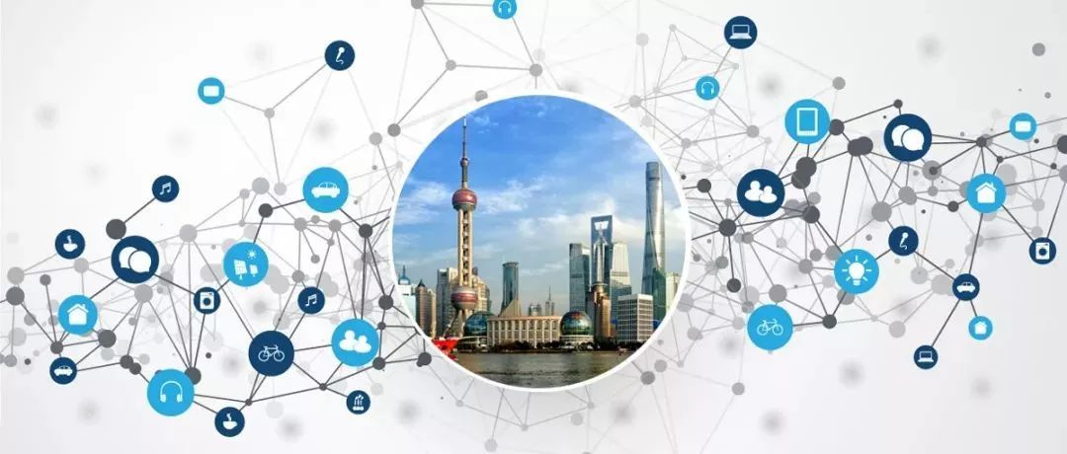
AI在日常生活中的应用
应用领域
智能医疗、智能农业、智能物流、智能金融、智能交通、智能家居、智能教育、智能机器人、智能安防、AR与VR。
Notes:
智能医疗、智能农业、智能物流、智能金融、智能交通、智能家居、智能教育、智能机器人、智能安防、AR与VR。
1. 医疗
• 医疗机器人
在现代医学中，常见人工智能的应用可分为两种，一种是能够读取人体神经信号的可穿戴式机器人，可以帮助瘫痪人士完成行走的基本动作，或改善肌肉萎缩症患者的步行机能；另一种则是相对于医生而言精准度和灵活性更好的手术辅助机器人，通常搭载可拍摄二维图像的摄像机，将人体内的情况利用三维图像清晰地显示出来，让医生得以监控整个手术过程，从而实现远程手术操作。
2. 出行
• 智能收费
ETC收费系统是以图像检测、分类技术，信息匹配技术为基准的人工智能收费技术，当车辆经过高速公路ETC出口时，系统会对车辆进行摄像及识别，并进行自动收费，此项技术大大的提升了车辆通过效率，减缓了高速公路的交通压力和人资支出。
3. 娱乐
• 游戏AI
以前游戏中的角色只会对着玩家无脑攻击，现在游戏里的AI已经可以做到分析环境和敌人状态、寻找有利条件，甚至和其他AI或玩家合作等等。
游戏AI可以增加游戏的趣味性并提升玩家在游戏中的体验感，随着人工智能技术的发展，以后玩游戏可能会越来越难以区分你的对手是人类还是AI了。
• 软件智能算法
近年来出现了“算法”这一概念，慢慢的各类APP都可以通过算法收集用户对某一类资讯的点击率、页面停留时长、阅读完成率等各项数据，进而得知用户的喜好，然后有针对性的推荐相关文章或资讯，就像知乎系统总会推送一些小海比较擅长或感兴趣的问答，这让小海深陷其中无法自拔。
4. 居住
• 智能家居
智能家电已经慢慢渗透到我们的生活中，小到智能音响，大到智慧家庭，都属于智能家居范畴。智能电器连入网络，通过各类传感设备接纳信号，发出或接受控制命令，使得家居整体互通互联。
智能家居的出现，很大程度上提高了用户的生活质量，解放了双手并大大提高家庭清洁效率。例如由自清洁洗衣机、试衣镜、智能衣柜、洗鞋机、自动晾晒机、叠衣机等构成海尔衣联网，从在线试穿到下单，从定制专门的洗护方案到自动晾晒、叠衣，让用户可以尽情享受智能化家居带来的便捷。
5. 其它
• 生物识别技术
所谓的生物识别技术，即利用人体的一些生理特征，例如指纹、虹膜、容貌等进行身份鉴定的技术。
以我们最常用的指纹识别为例，指纹识别的原理是使用数字化算法识别并对比指纹上的特征点。目前已经被应用于很多领域，比如手机指纹解锁、考勤打卡、司法鉴定等等。人脸识别技术近些年发展也很快，许多手机已经具备了刷脸支付或刷脸解锁功能，准确率同样相当高。
• 语音识别和实时翻译
语音识别我们接触的很多，比如iPhone的siri以及其他各大智能手机的语音助手。机器翻译也是很实用的功能，这两者都是很成功的人工智能应用。
如果语音识别和实时翻译结合起来能做什么呢？谷歌的技术宅们早在2009年就给youtube开发了一个自动字幕系统，让原本没有字幕的视频可以自动生成字幕，并且支持实时翻译成多国语言。

Slide 7
AI在日常生活中的应用2
自然语言处理
新闻分类，网络舆情监控，情感分析(电商产品评论)，文本摘要，翻译系统，创意写作(营销文案)，智能对话系统…
推荐系统
千人千面的个性化推荐系统…
图像处理
图像分类(猫，狗)，分类与定位(猫狗框起来)，语义分割(把物体抠出来)，目标检测(图片里有什么在哪里), 图像生成(例：超分辨率重建) …

Slide 8
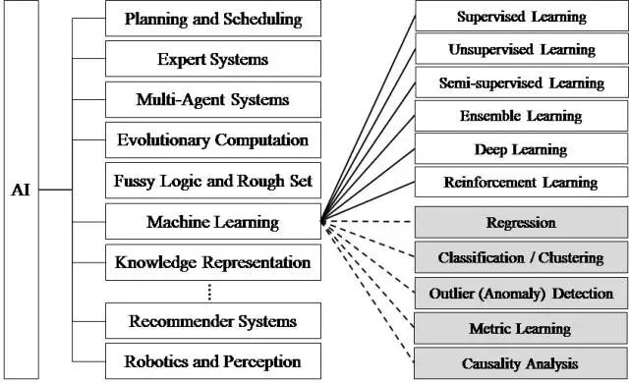
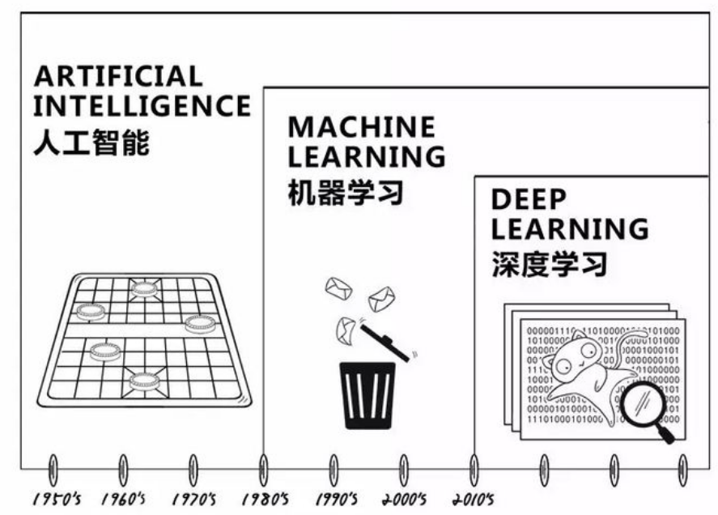
人工智能、机器学习、深度学习三者之间的关系
机器学习是什麽?
机器学习：一种实现人工智能的方法
可以从已有的数据学习特征与标签之间的映射关系，根据学得的模型对数据进行预测与分析。
深度学习是什麽?
深度学习：一种实现机器学习的技术
深度学习的概念源于人工神经网络的研究，含多个隐藏层的多层感知器就是一种深度学习结构。
Notes:
机器学习最基本的做法，是使用算法来解析数据、从中学习，然后对真实世界中的事件做出决策和预测。与传统的为解决特定任务、硬编码的软件程序不同，机器学习是用大量的数据来“训练”，通过各种算法从数据中学习如何完成任务。
举个简单的例子，当我们浏览网上商城时，经常会出现商品推荐的信息。这是商城根据你往期的购物记录和冗长的收藏清单，识别出这其中哪些是你真正感兴趣，并且愿意购买的产品。这样的决策模型，可以帮助商城为客户提供建议并鼓励产品消费。
机器学习直接来源于早期的人工智能领域，传统的算法包括决策树、聚类、贝叶斯分类、支持向量机、EM、Adaboost等等。从学习方法上来分，机器学习算法可以分为监督学习（如分类问题）、无监督学习（如聚类问题）、半监督学习、集成学习、深度学习和强化学习。
传统的机器学习算法在指纹识别、基于Haar的人脸检测、基于HoG特征的物体检测等领域的应用基本达到了商业化的要求或者特定场景的商业化水平，但每前进一步都异常艰难，直到深度学习算法的出现。
深度学习的概念源于人工神经网络的研究，含多个隐藏层的多层感知器就是一种深度学习结构。深度学习通过组合低层特征形成更加抽象的高层表示属性类别或特征，以发现数据的分布式特征表示。研究深度学习的动机在于建立模拟人脑进行分析学习的神经网络，它模仿人脑的机制来解释数据，例如图像，声音和文本等。 ^{[4]}
深度学习本来并不是一种独立的学习方法，其本身也会用到有监督和无监督的学习方法来训练深度神经网络。是利用深度神经网络来解决特征表达的一种学习过程。深度神经网络本身并不是一个全新的概念，可大致理解为包含多个隐含层的神经网络结构。为了提高深层神经网络的训练效果，人们对神经元的连接方法和激活函数等方面做出相应的调整。其实有不少想法早年间也曾有过，但由于当时训练数据量不足、计算能力落后，因此最终的效果不尽如人意。
深度学习摧枯拉朽般地实现了各种任务，使得似乎所有的机器辅助功能都变为可能。无人驾驶汽车，预防性医疗保健，甚至是更好的电影推荐，都近在眼前，或者即将实现。

Slide 9
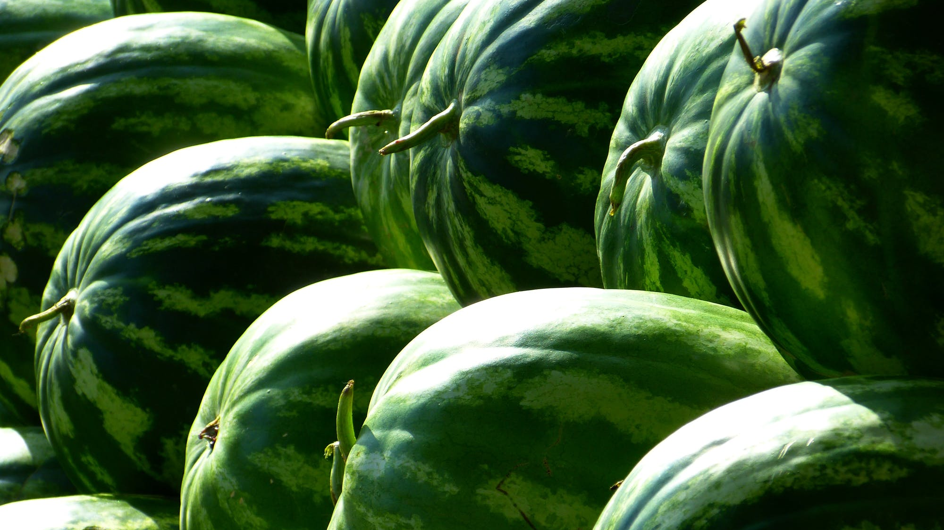
从人类学习到机器学习
什么是好瓜？
从挑西瓜说起
敲声音，看花纹、颜色
好瓜：响声浊响、颜色深、条纹清晰
Notes:
现在正好是夏天，我们买西瓜的时候总会拿起西瓜敲一敲，听听响声。来后有人总结出来，响声浊响的西瓜甜，除了听响声，还要看西瓜的颜色和条纹，颜色深的和条纹清晰的西瓜一般比较甜。
挑西瓜体现了我们人类学习的过程，我们从过去的挑西瓜经验中总结出甜瓜的规律，然后用这个规律指导我们今后怎样挑西瓜。

Slide 10
机器如何学习
每一行代表一个西瓜的数据样本
敲声、颜色和条纹是西瓜的三个特征或者属性
标记代表了这个西瓜是甜还是不甜
敲声 | 颜色 | 条纹 | 标记
浊响 | 乌黑 | 清晰 | 甜
浊响 | 乌黑 | 模糊 | 甜
清脆 | 浅绿 | 清晰 | 不甜
沉闷 | 绿色 | 模糊 | 不甜
机器需要一个算法去学习这些历史数据，训练出一个模型,
模型可以用来对未来的数据做判断，不同的算法可能训练出不同的模型,
模型的好坏依赖于历史数据的规模和质量以及机器学习算法的偏好。
Notes:
其实机器学习也是类似的，最大的区别是机器替换了人类，过去的经验对于机器来说就是历史数据，机器通过机器学习算法对历史数据进行学习得到一个模型，模型对应于人类总结出来的规律，可以用来判断一个西瓜是甜还是不甜。
子，右边这个表格包含四个西瓜的历史数据：
每一行代表一个西瓜的数据，敲声、颜色和条纹是西瓜的三个特征或者属性，标记代表了这个西瓜是甜还是不甜。
有了历史数据之后，机器需要一个算法去学习这些历史数据，训练出一个模型，模型可以用来对未来的数据做判断，不同的算法可能训练出不同的模型，比如通过上面4个西瓜的数据，机器可能得出下面两种模型：
敲声浊响并且颜色乌黑的西瓜都是甜的。
敲声浊响的西瓜都是甜的。
这两种模型对于四条西瓜数据来说都是对的，这里可以看出，模型的好坏依赖于历史数据的规模和质量以及机器学习算法的偏好。

Slide 11
什么时候需要机器学习
输入和输出之间有没有明显规律？
有->思考机器学习能否比传统方法更好
无->考虑能否用机器学习
有没有足够的数据，数据准确性怎么样？
无->不适合机器学习，巧妇难为无米之炊
例：如果现在要做sst bug预测
1） 如果有很好的传统方法(公式或模型)并且效果不错，就没有必要用机器学习的方法；
2） 如果只有下面两条(或者十几条)数据，可能用机器学习效果也不会好。

Slide 12
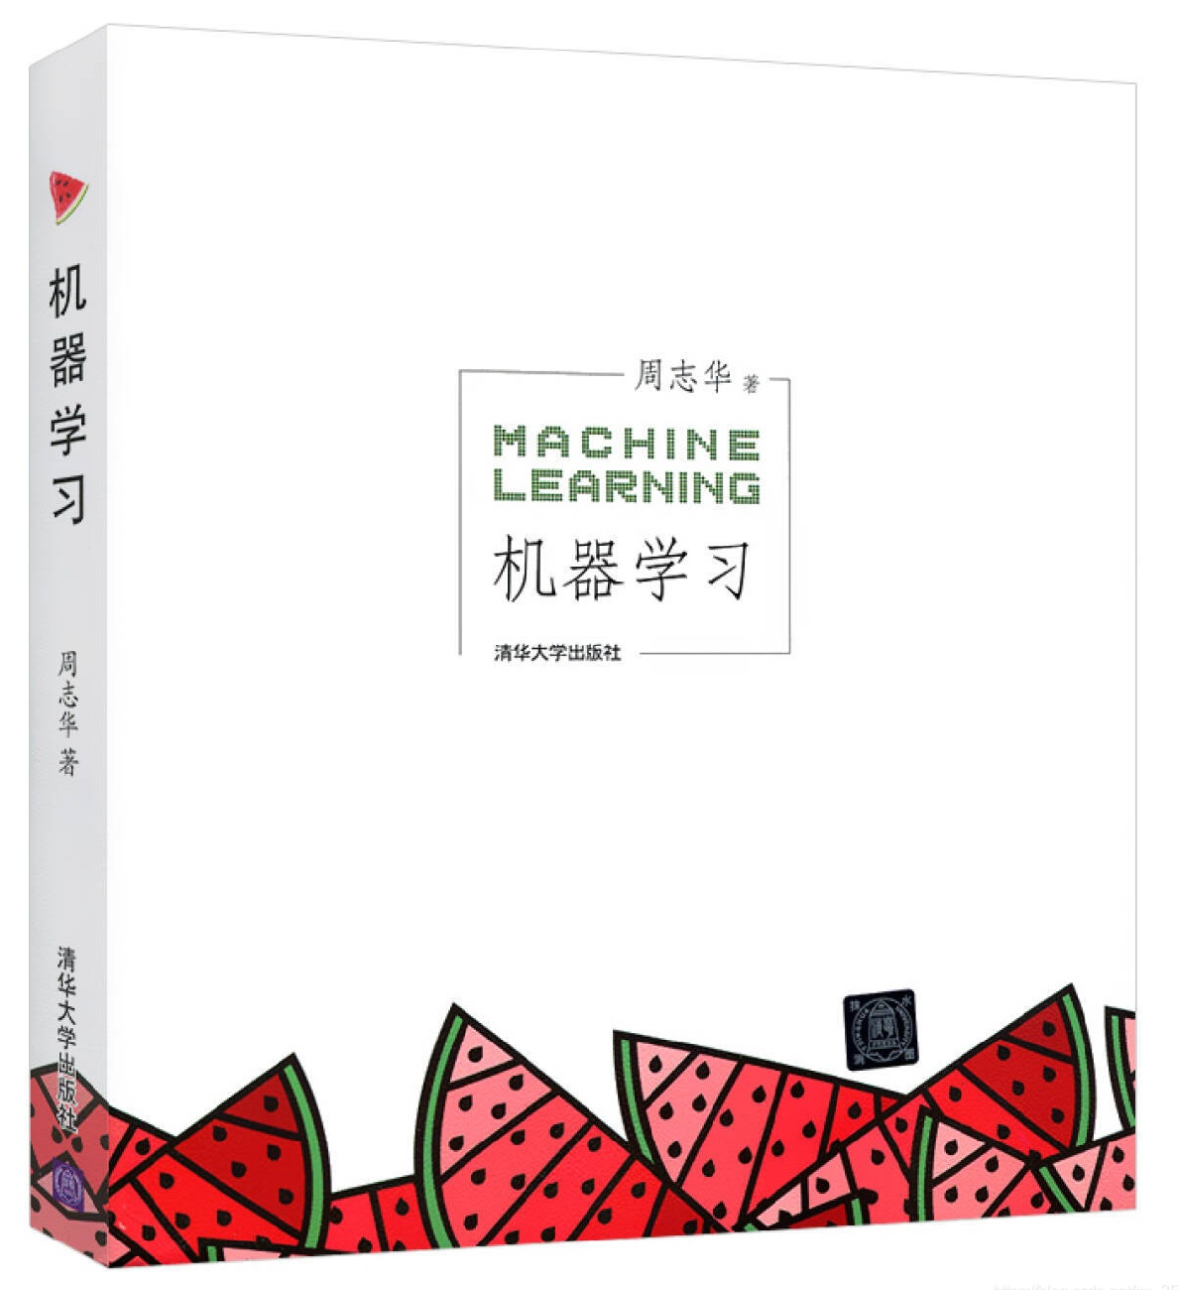
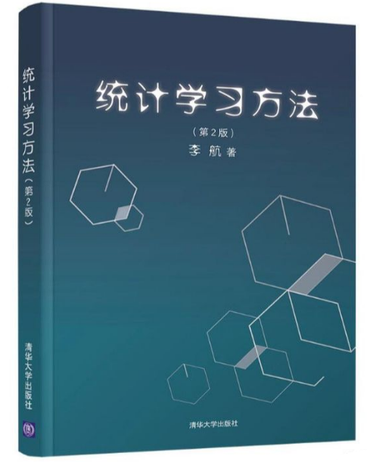
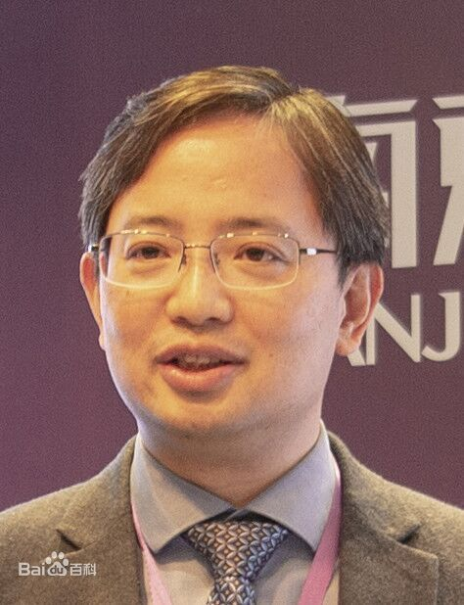
机器学习入门宝典
“西瓜书”
周志华个人主页：
https://cs.nju.edu.cn/zhouzh/
《机器学习》——周志华
《统计学方法》——李航
周志华机器学习：以西瓜的辨别为例子，比较容易入门，但书中部分公式推导不详细
李航统计学方法：以统计学为基础，偏公式推导
Notes:
周志华老师的《机器学习》（西瓜书）是机器学习领域的经典入门教材之一，但这不仅仅只是一本入门书。
书的原话："就算是领域内的专家来看这本书，依旧是会有所收获的，因此这本书是需要精读的，一遍肯定是不够的“
周志华教授是AAAI Fellow, IEEE Fellow, IAPR Fellow，并于2016年入选ACM Fellow和AAAS Fellow，成为国际上与人工智能相关的重要学会“大满贯” Fellow华人第一人 ^{[18]} 。此外，周志华教授曾担任国际人工智能大会（AAAI 2019）程序委员会主席 ^{[14]} 、 IEEE国际数据挖掘大会（ICDM 2016）大会主席 ^{[19]} ，并将担任IJCAI 2021的程序委员会主席，系中国内地首位任此职位学者 ^{[20]} 。

Slide 13
机器学习入门资料
学习视频：
B站视频 林轩田 机器学习基石
B站视频 李宏毅 机器学习，深度学习
B站视频 吴恩达 机器学习，深度学习
B站视频 李沐 动手学深度学习
参考书籍：
机器学习实战
python大战机器学习
深度学习入门 基于Python的理论与实现
Notes:
周志华老师的《机器学习》（西瓜书）是机器学习领域的经典入门教材之一，但这不仅仅只是一本入门书。
书的原话："就算是领域内的专家来看这本书，依旧是会有所收获的，因此这本书是需要精读的，一遍肯定是不够的“
周志华教授是AAAI Fellow, IEEE Fellow, IAPR Fellow，并于2016年入选ACM Fellow和AAAS Fellow，成为国际上与人工智能相关的重要学会“大满贯” Fellow华人第一人 ^{[18]} 。此外，周志华教授曾担任国际人工智能大会（AAAI 2019）程序委员会主席 ^{[14]} 、 IEEE国际数据挖掘大会（ICDM 2016）大会主席 ^{[19]} ，并将担任IJCAI 2021的程序委员会主席，系中国内地首位任此职位学者 ^{[20]} 。

Slide 14

Alpha Go 做了什么
大脑1：落子选择器
复制优秀的人类棋手的移动选择
深度学习 & 蒙特卡罗搜索树
大脑2：棋局评估器
基于超强计算能力和超大规模训练样本集的深度学习技术和统计数学中的蒙特卡罗等随机算法
设想棋盘分布，估计每个玩家赢得比赛的概率
Notes:
2017年五月，在杭州乌镇人工智能技术以AlphaGo为载体与围棋世界冠军柯洁进行了世纪大战，最终以3：0的比分取得了毫无悬念的胜利。围棋这项古老的游戏一直以其无穷尽的复杂度被誉为脑力游戏的终点，棋盘上19x19的横纵交错，编织出了比全宇宙粒子数更多的10^360的变化数，远远超过了当今计算机的计算能力。电脑同人对弈，尤其是世界冠军级别的棋手，一度被认为是不可能获胜的。但是AlphaGo做到了，利用深度学习技术和蒙特卡罗搜索树理论。
让我们从介绍AlphaGo的两个大脑开始来揭开人工智能神秘的面纱。
AlphaGo的第一个神经网络大脑是“监督学习的策略网络(Policy Network)” ，观察棋盘布局企图找到最佳的下一步。事实上，它预测每一个合法下一步的最佳概率，那么最前面猜测的就是那个概率最高的。你可以理解成“落子选择器”。
研究的团队通过几百万个优秀的人类棋手的对弈棋谱训练这个大脑。这是AlphaGo的最像人类的一部分，其目的仅仅是复制优秀的人类棋手的移动选择。它一点也不关心赢得比赛，只下那步顶级人类棋手会下的那步棋。 AlphaGo的下棋选择器有57％的概率可以正确匹配优秀的棋手下棋选择。在这个基础上，团队又研究了更高级的落子策略，高级策略会与每一个模拟棋局下到底，并最终走出胜负手最高的一步。这种落子选择器不会去“读”。它就是简单审视从单一棋盘位置，再提出从那个位置分析出来的落子，它不会去模拟任何未来的走法。这展示了简单的深度神经网络学习的力量。
AlphaGo的第二个大脑与移动选择器功能不同。它不猜测具体的下一步怎么走，而是通过设想的棋盘分布，估计每个玩家赢得比赛的概率。这个“位置评估”也叫做“价值网络”，通过提供整体的位置判断来配合移动选择器。通过将未来可能的位置分为“好”或“坏”的分类，AlphaGo可以决定是否要沿着一个特定的变化进行更深的学习。如果位置评估器说某个具体的变化看起来情况不妙，那么AI可以跳过，不沿着那条线继续发挥。
通过落子选择器大脑和棋盘评估器大脑，应用人工智能技术，AlphaGo可以有效的计算出未来棋子移动的序列。这为我们展示了人工智能技术的重要内容，那就是基于超强计算能力和超大规模训练样本集的深度学习技术和统计数学中的蒙特卡罗等随机算法，如果说训练过程是模仿人类的学习过程，那么蒙特卡洛算法就是思考并找出最优解的过程。这也同我们人类的（学习—思考—决策）行为是一致的。

Slide 15
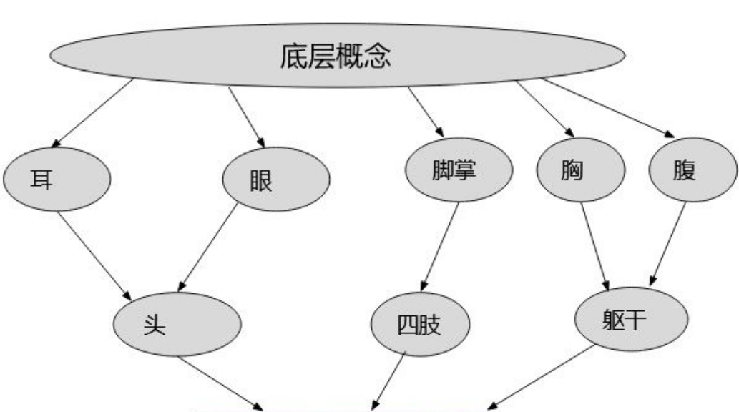
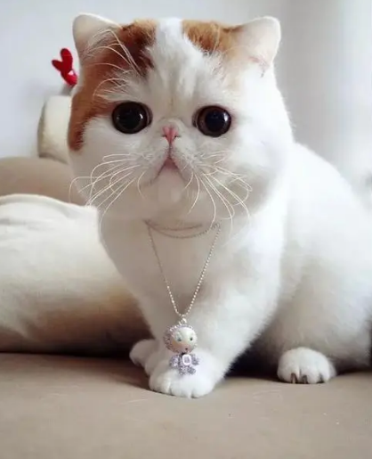
什么是深度学习？
为什么是深度，而不是宽度，广度，重度学习?
如何描述一只猫？
Notes:
我们可以说，猫一般有一张脸，毛茸茸的身体，四条腿，尾巴等等等等。
那么套娃来了，猫脸又是什么？如何向一个没见过猫脸的人描述它的样子？
我还可以接着问，那你说的鼻子眼睛耳朵又是什么？
当我们试着去描述一个抽象的概念的时候，我们不可避免地要把它分解为不那么抽象的概念来进行描述。
如果还太抽象，我们要继续往下分解，用越来越浅显的概念来描述，直到最底层的概念，比如：两条斜线。把它们拼在一起我们得到了一个尖尖的形状。
用这个基础的形状与别的底层概念结合，再结合，像搭积木一样搭出了一个我们平时非常熟悉的“猫”这个概念
如果用一个概念图来描述，那大概就是
这时候大家一定有很多问号了：
【连三岁小孩都知道耳朵眼睛鼻子是什么，我们为什么还要用更浅显的概念来描述它们？】
【这个不知道猫是什么，甚至不知道脸是什么耳朵是什么的人真的存在吗？】
【就算他真的什么都不知道，那就像教小孩子一样，带他认几只猫不就学会了吗?】
事实是：AI根本没有三岁小孩的认知能力，它就是那个啥都不知道智商为负的傻子。
计算机在计算能力上远胜人类，但它在一些人类觉得无比简单的事情上不知所措，比如对于猫，桌子，椅子这些物体的认知。
所以我们必须要从零开始，教AI学认东西。

Slide 16
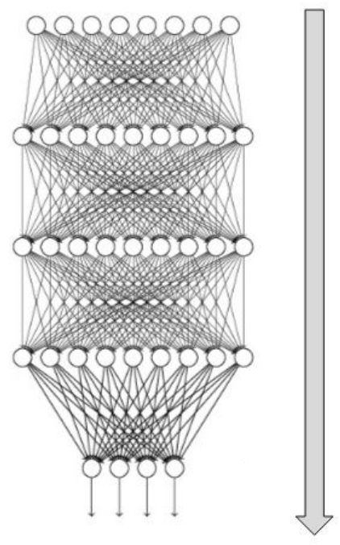
什么是深度学习？
底层概念
Eg，线、弧、直角
这种从底层出发，用简单概念的组合来学习一个深度概念层次的学习方式，我们称之为:【深度学习】
高级概念
Eg，猫、桌子、房子
Notes:
这样说来，不只是猫，这世间万物好像都很抽象很复杂。
那么要描述并学习这些复杂的东西，都要从它们的最底层概念开始，由简入深，用底层概念的组合来学习稍微抽象的概念，组合再组合......直到最高层的抽象概念。
如果用圆代表概念，直线代表组合，那么：
这张图只有五层，代表由浅入深的五个不同的抽象级(level of abstraction)。
而现实生活中的事物，能被分解为远远不止这么几层概念，所以这张图可以被延长很多很多，要学习的概念层次（hierarchy of concepts）也非常非常深。
所以，这种从底层出发，用简单概念的组合来学习一个深度概念层次的学习方式，我们称之为:【深度学习】

Slide 17
常用名词解释
按任务类型分
回归模型：标签是连续值
分类模型：标签是离散值
从方法的角度分
线性模型：假设特征和标签之间是线性关系
非线性模型：假设特征和标签之间是非线性关系
按照学习理论分
有监督学习：训练数据集中有标签
半监督学习：训练数据集中部分数据有标签
无监督学习：训练数据集中无标签
迁移学习： 已训练好的模型（预训练模型）参数迁移到新的模型来帮助新模型训练
强化学习： 强化学习是智能体（Agent）以“试错”的方式进行学习，
通过与环境进行交互获得的奖赏指导行为
Notes:
机器学习算法核心功能就是分类与回归
回归模型是一种预测性的建模技术，它研究的是因变量（目标）和自变量（预测器）之间的关系。这种技术通常用于预测分析，时间序列模型以及发现变量之间的因果关系。
机器通过学习与训练已有的数据，从而预测新数据的类别。分 类模型与回归模型的相似之处： 都 可以对数据进行学习，并进行预测。 分 类模型与回归模型的不同之处： 回 归模型：预 测数字型变量，销售额，广告营销等。分 类模型：预 测类别型的变量，分类任务是找到一个函数，把观测值匹配到相关的类和标签上，在 二 元分类 中 ，必须将数据分配在两个类别中。如：用户是否会使用消费券。分 类模型的主要使用场景： 1 、 信用评分，2 、 垃圾邮件预测。3 、 医疗诊断。4 、 用户行为预测。总 结：将过去已经分类好的类别数据给到机器，让他学习和训练，从而可以预测新的数据的类 别。常 用的分类模型— —决策树模型 优 点：建 模的流程与四看看流程很像，容易解读，方便展示。模 型的结果可以直接落地为一些规则。方 便可视化展示。
非线性模型(nonlinear model)指反映自变量与因变量间非线性关系的数学表达式，它相对于线性模型而言，其因变量与自变量间不能在坐标空间表示为线性对应关系。
有监督学习：输入数据被称为“训练数据”，每组训练数据有一个明确的标识或结果。监督式学习的常见应用场景如分类问题和回归问题。
无监督学习：数据并不被标识，学习模型是为了推断出数据的一些内在结构。常见的应用场景包括关联规则的学习以及聚类等。
半监督学习：输入数据部分被标识，部分没有被标识，这种学习模型可以用来进行预测，但是模型首先需要学习数据的内在结构以便合理的组织数据来进行预测。
迁移学习：
增强式学习：输入数据作为对模型的反馈，不像监督模型那样，输入数据仅仅是作为一个检查模型对错的方式，在强化学习下，输入数据直接反馈到模型，模型必须对此立刻作出调整。常见的应用场景包括动态系统以及机器人控制等。

Slide 18
常用名词解释
样本/示例instance：每条记录关于一个事件或者对象的描述
特征向量feature vector：一个示例称为一个特征向量
数据集data set：由记录组成集合
特征/属性 attribute：用于描述事物特点
属性空间/样本空间/输入空间sample space：由属性张成的空间
学习：从数据中学的模型称之为“学习training”或者“训练learning”，通过执行算法来完成该过程
训练数据：在学习的过程中使用的数据称之为“训练数据training data”
训练样本：训练集数据的每个样本称之为“训练样本training sample”
训练集：训练样本组成的集合称之为“训练集training set”
标记：示例的结果信息yi称之为“标记”
样例：有了标记信息的示例

